Slide 1




ANÁLISE DA EFICIÊNCIA E AVALIAÇÃO ECONÔMICA DE SISTEMAS PARA REDUÇÃO DO CONSUMO DE ÁGUA EM EDIFICAÇÕES RESIDENCIAIS
Martha Costa Pache Reis
Renavan Andrade Sobrinho
Salvador
2015

Slide 2
SUMÁRIO
INTRODUÇÃO
OBJETIVOS
REVISÃO BIBLIOGRÁFICA
  Uso de água nas edificações
  Distribuição do consumo de água em residências
  Redução do consumo efetivo de água em residências
  Aproveitamento de água de chuva
  Reuso de águas cinzas
METODOLOGIA
RESULTADOS
  Situação 1
  Situação 2
  Situação 3
CONCLUSÃO

Slide 3
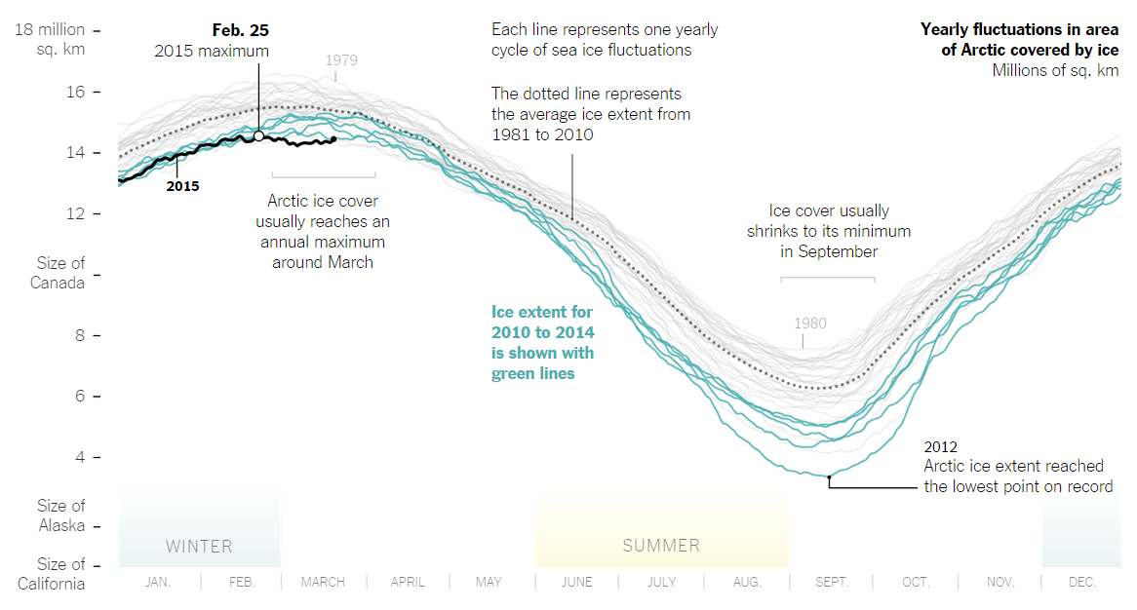
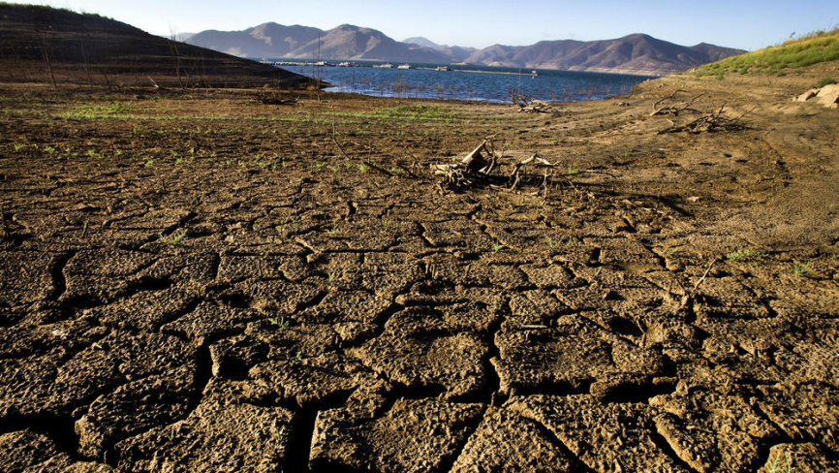
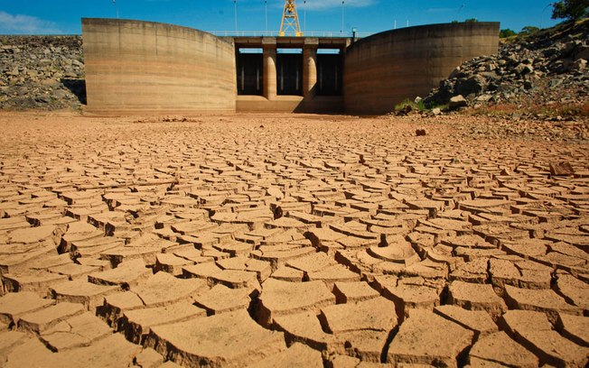
INTRODUÇÃO
California
Fonte: http://www.latimes.com/local/lanow/la-me-ln-snowpack-20150331-story.html#page=1
São Paulo
Fonte: http://www.nytimes.com/interactive/2015/03/24/science/earth/arctic-ice-low-winter-maximum.html?hpw&rref=science&action=click&pgtype=Homepage&module=well-region&region=bottom-well&WT.nav=bottom-well
Ártico
Fonte: http://ultimosegundo.ig.com.br/brasil/2014-07-17/seca-do-cantareira-pode-levar-sp-a-depender-de-caminhoes-pipa-e-agua-engarrafada.html

Slide 4

INTRODUÇÃO
CAUSAS
  período hidrológico severo
  alta concentração demográfica
  baixa eficiência dos sistemas de oferta de água e tratamento de esgoto
  má gestão dos recursos naturais e de infraestrutura
  ausência de medidas preventivas para condições críticas
Desenvolvimento Sustentável
Atender às necessidades das atuais gerações sem comprometer a habilidade das gerações futuras de atender a suas próprias necessidades.
RESPONSABILIDADE
SOCIAL
AMBIENTAL

Slide 5
OBJETIVOS
Analisar de forma integrada diversas tecnologias e sistemas de redução de consumo de água, principalmente água potável, em uma residência popular no município de Salvador e apresentar suas vantagens econômicas.
Realizar revisão bibliográfica sobre tecnologias e sistemas para redução do consumo de água;
Analisar de forma comparativa a eficiência desses sistemas na redução do consumo de água em uma residência popular no município de Salvador;
Fazer uma avaliação econômica quanto à implantação desses sistemas.

Slide 6
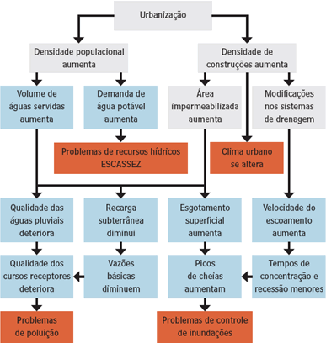
REVISÃO BIBLIOGRÁFICA
“Entende-se por uso do recurso hídrico qualquer atividade humana que, de qualquer modo, altere as condições naturais das águas superficiais ou subterrâneas.”
OFERTA
X
DEMANDA

Slide 7
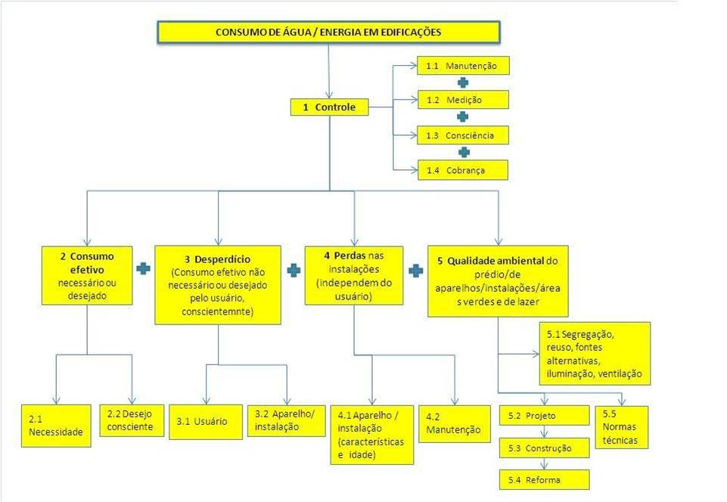
REVISÃO BIBLIOGRÁFICA
USO DA ÁGUA NAS EDIFICAÇÕES
Uso urbano de água
  Uso residencial (> 50%)
  Uso comercial
  Uso público
Quantidade
  Eficiência do uso
  Redução de desperdícios
Qualidade
  Água potável
  Fontes alternativas
  E. g. água pluvial e águas cinzas

Slide 8
REVISÃO BIBLIOGRÁFICA
Aparelho | Suiça | EUA | Reino Unido | Suécia | México | Colômbia | Heather-wood, CO, EUA
VS | 40% | 40% | 37% | 27% | 35% | 40% | 26%
CH | 37% | 30% | 37% | 19% | 30% | 30% | 19%
LV | - | - | - | - | - | - | 15%
MLR | 4% | 15% | 11% | - | - | - | 25%
PIA | 11% | 10% | 4% | - | - | 5% | -
MLL | - | - | 11% | - | - | 10% | 3%
TG | 7% | - | - | - | - | 15% | -
Outros | 1% | 5% | - | - | - | - | 12%
Total | 100% | 100% | 100% | 46% | 65% | 100% | 100%
Fonte: Adaptado de SABESP, 2003 apud ALMEIDA et al., 2008.
DISTRIBUIÇÃO DO CONSUMO DE ÁGUA EM RESIDÊNCIAS
Conhecimento do perfil de consumo → determinação de ações de conservação
  Número de habitantes
  Pressão de água nos pontos de utilização
  Aparelhos sanitários
  Valor da tarifa sobre a água
  Renda familiar
  Condições climáticas
  Hábitos de consumo
Aparelho | Simula-ção Deca (DECA) | Prédio USP (DECA) | PNCDA (BRASIL, 1998) | Austrália (NS-Whealth, 2000) | Dinamarca (Jensen, 1991 apud TOMAZ, 2000) | EUA (USEPA, 1992) | Alemanha (KÖNIG, 2001 apud TOMAZ, 2003)
VS | 14% | 29% | 5% | 32% | 20% | 41% | 27%
CH | 47% | 28% | 55% | 33% | 20% | 33% | 36%
BA | - | - | - |  | - | - | -
LV | 12% | 6% | 8% | 5% | 10% | - | 9%
TLR | - | 6% | 3% | - | - | - | -
MLR | 8% | 9% | 11% | 23% | 15% | 21% | 12%
PIA | 14% | 17% | 18% | 7% | 5% | 5% | 4%
MLL | - | 5% | - |  | 20% | - | 6%
TG | 5% | - | - | - | 10% | - | 6%
Total | 100% | 100% | 100% | 100% | 100% | 100% | 100%
Fonte: Adaptado de GONÇALVES, R. F., 2006.
Aparelho | SILVA; COHIM (1) | ALMEIDA (2) | COHIM et al. (3)
VS | 22% | 8% | 23%
CH | 30% | 28% | 21%
LV | 6% | 10% | 10%
TLR | 18% | 5% | 17%
MLR | - | 12% | -
PIA | 23% | 33% | 29%
TG | 1% | 3% | -
Total | 100% | 100% | 100%
Fonte: Adaptado de SILVA; COHIM, 2011; ALMEIDA, 2007; COHIM et al., 2009.

Slide 9
REVISÃO BIBLIOGRÁFICA
REDUÇÃO DO CONSUMO EFETIVO DE ÁGUA EM RESIDÊNCIAS
Consumo efetivo - volume necessário para realizar a atividade nas circunstâncias disponíveis de tecnologia e condições culturais do usuário.
  Uso de tecnologias apropriadas
    Autoestimulada
    Subsídios à substituição
  Mudança de comportamento
    Educação ambiental
    Política tarifária

Slide 10
REVISÃO BIBLIOGRÁFICA
Educação ambiental
Público-alvo → campanhas com objetivos claros e técnicas de comunicação adequadas a cada grupo
Cartilhas, manuais, palestras, folheto, murais, jornais internos, dinâmicas de grupo, etc.

Slide 11
REVISÃO BIBLIOGRÁFICA
Utilização de aparelhos economizadores
“[...] reduzir o consumo de água independentemente da ação do usuário ou da sua disposição em mudar de comportamento para reduzir o consumo de água.”
Bacias sanitárias
  Volume de descarga de 1,28 gpf (4,8 lpf) - 20% de redução do consumo comparada à 1,6 gpf (6 lpf)
  Califórnia: exigência desde janeiro de 2014
  Menor possibilidade de contaminação
Mictórios
  Califórnia: volume máximo de 0,5 gpf (1,9 lpf), e a partir de janeiro de 2016 de 0,125 gpf (0,5 lpf)
  Mictórios secos se tornam cada vez mais populares
Chuveiro
  Chuveiro elétrico x chuveiro com aquecimento por acumulação
  PBE: vazão mínima de 3,0 l/min
  02:136.01.008: vazão máxima de 9,0 l/min (não mencionado na NBR 15575-6)
  Califórnia: vazão máxima de 2,5 gpm (9,5 l/min)
  Uso de restritores de vazão

Slide 12
REVISÃO BIBLIOGRÁFICA
Utilização de aparelhos economizadores
Torneiras
  Uso diversificado
  Arejadores, pulverizadores, prolongadores e restritores de vazão
  02:136.01.008: obrigatório o uso de arejador (não mencionado na NBR 15575-6)
  Califórnia: 1,2 gpm (4,5 l/min) para lavatórios e 1,8 gpm (6,8 l/min) para pias de cozinha
Máquinas de lavar roupa
  Diversidade de modelos e de consumo de água por capacidade
  Modelos de eixo horizontal (front load) tendem a ser mais econômicos
  Modelos lava/seca tendem a ser menos econômicos
Máquinas de lavar louça
  Uso pouco difundido em residências brasileiras
  Eficiência média 4,7 vezes maior que a lavagem manual, em consumo de água

Slide 13
REVISÃO BIBLIOGRÁFICA
APROVEITAMENTO DE ÁGUA DE CHUVA
Medida de conservação
Mitigar enchentes em períodos chuvosos
Fonte primária de abastecimento
Fonte alternativa
Vantagens
  Redução da demanda por água potável
  Redução do consumo energético com tratamento
  Redução da vazão de água pluvial
Viabilidade técnico-econômica

Slide 14
REVISÃO BIBLIOGRÁFICA
Sistemas de aproveitamento de água de chuva
Precipitação local
Área de captação
Coeficiente de escoamento superficial
Caracterização da qualidade da água pluvial
Filtragem
Descarte da água de escoamento inicial
Reservatório de armazenamento
Identificação dos usos da água
Sistema de tratamento
Sistema de distribuição

Slide 15
REVISÃO BIBLIOGRÁFICA
REUSO DE ÁGUAS CINZAS
Substituição da demanda de água potável por água de qualidade inferior
  Usos menos nobres: descarga de bacias sanitárias, lavagem de pisos e carros, irrigação de jardins
Reuso no local de geração
  Redução de gastos energéticos e outros custos com transporte e redistribuição dos efluentes para uma estação de tratamento
Águas cinzas: lavatórios, chuveiros, banheiras, máquinas de lavar roupa e tanques
  Menor concentração de elementos orgânicos
  Composição dependente de fatores econômicos e socioculturais
  Sistemas de tratamento mais complexos
Dificuldade de implementação em edificações existentes
  Sistemas de coleta e distribuição específicos
  Espaço para tratamento e armazenamento

Slide 16
REVISÃO BIBLIOGRÁFICA
Sistemas de reuso de águas cinzas
Oferta de águas cinzas
Caracterização da qualidade do efluente
Sistema de coleta e transporte dos efluentes
Demanda de água tratada
Tratamento segundo a qualidade exigida para uso
Reservatório de armazenamento
Sistema de distribuição

Slide 17
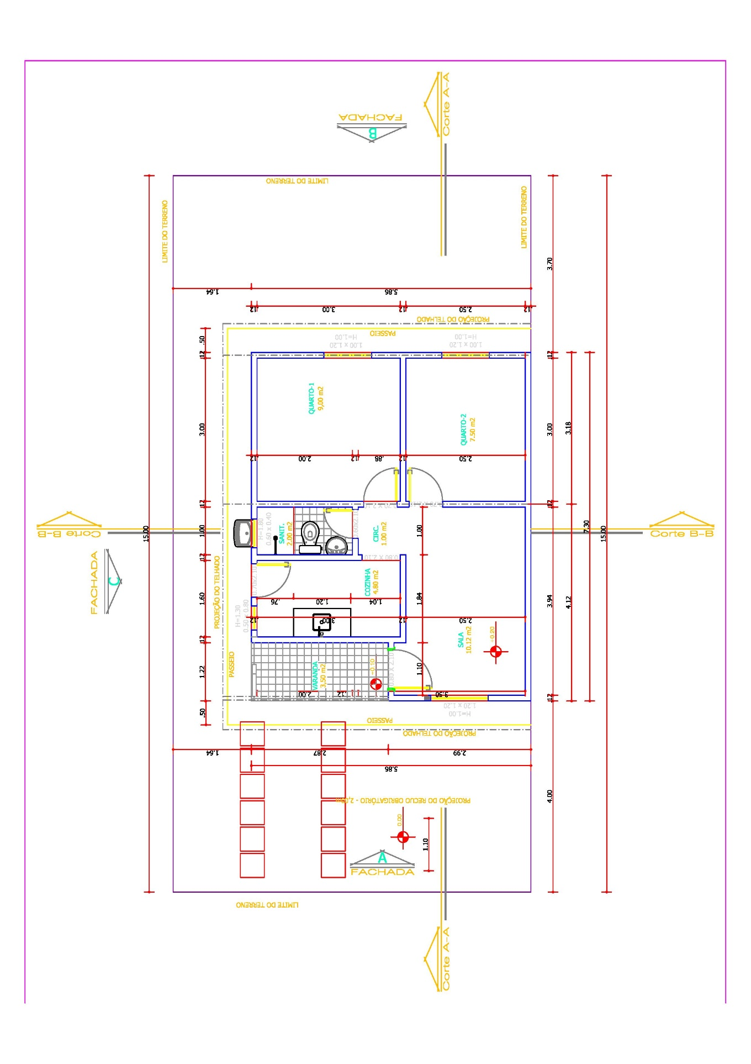
METODOLOGIA
Residência de baixa renda

Slide 18
METODOLOGIA
Situação inicial
VS ➔
CH ➔
LV ➔
TLR ➔
PIA ➔
Situação 1
⧫ VS ➔
⧫ CH ➔
⧫ LV ➔
⧫ TLR ➔
⧫ PIA ➔
Situação 2
⧫ VS ➔
⧫ CH ➔
⧫ LV ➔
⧫ TLR ➔
⧫ PIA ➔
Situação 3
⧫ CH ➔
⧫ LV ➔
⧫ TLR ➔  VS ➔
⧫ PIA ➔
ou
⧫ CH ➔
⧫ LV ➔  VS ➔
⧫ TLR ➔
⧫ PIA ➔
Situação 1
Equipamento economizador para cada aparelho sanitário.
A alteração da vazão pelo novo aparelho não influenciaria a duração do uso.
Situação 2
Substituição total do abastecimento de água pelo prestador de serviço.
Água de abastecimento público apenas como suprimento.
Situação 3
Possibilidade 1: águas cinzas do tanque de lavar roupas
Possibilidade 2: reuso total das águas cinzas claras

Slide 19
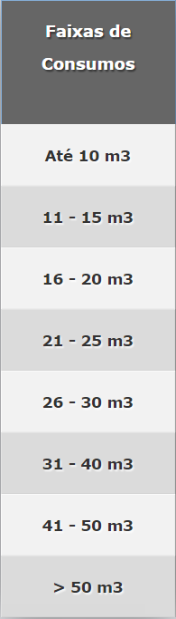
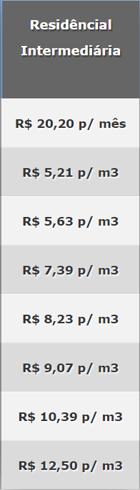
RESULTADOS: situação inicial
Tarifas EMBASA
Abastecimento de Água
Aparelho | Distribuição do consumo (%) | Consumo per capita diário (l/hab.d) | Consumo total semanal (l/semana) | Vazão de projeto (l/min)
VS | 23 | 18,4 | 425,0 | 6,8 lpf
CH | 21 | 16,8 | 388,1 | 12,0
LV | 10 | 8,0 | 184,8 | 9,0
TLR | 17 | 13,6 | 314,2 | 15,0
PIA | 29 | 23,2 | 535,9 | 15,0
Total | 100 | 80,0 | 1848,0 | ...
3 usos/hab.d
3,3 hab
96,4 m³/ano
8,03 m³/mês
Esgotamento Sanitário
(sistemas convencionais, capital)
Corresponde a 80% do valor da conta de abastecimento de água.

Slide 20



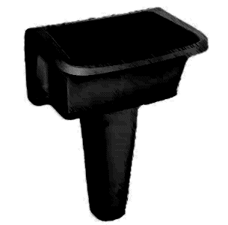

RESULTADOS: situação 1
  vaso sanitário dual flush 4,5 / 3,0 lpf
  vaso sanitário dual flush 6,8 / 3,4 lpf
  vaso sanitário dual flush 6,8 / 3,4 lpf e mictório de 2,0 lpf
  vaso sanitário dual flush 6,8 / 3,4 lpf e mictório de 0,5 lpf
  chuveiro elétrico com vazão de 3,0 l/min
  restritor de vazão de 10,0 l/min
  arejador de vazão de 4,5 l/min
  máquina de lavar roupa, considerando 2 ciclos/semana e 129 l/ciclo
  arejador de vazão de 8,0 l/min
  máquina de lavar louça, considerando 5 ciclos/semana e 22 l/ciclo
  arejador de vazão de 8,0 l/min

Slide 21
RESULTADOS: situação 1
Aparelho sanitário | Aparelho economizador | Consumo total semanal (l/semana) | Redução do consumo (l/semana) | Eficiência incremental (%) | Preços (R$) | Relação preço/eficiência (R$/%)
VS | 4,5 / 3,0 lpf | 242,6 | 182,5 | 42,9 | .. | ...
 | 6,8 / 3,4 lpf | 314,2 | 110,9 | 26,1 | 82,90 | 3,18
 | 6,8 / 3,4 lpf + MIC 2,0 lpf | 294,6 | 130,5 | 30,7 | 346,89 | 11,30
 | 6,8 / 3,4 lpf + MIC 0,5 lpf | 273,6 | 151,5 | 35,6 | .. | ...
CH | chuveiro elétrico 3,0 l/min | 97,0 | 291,1 | 75,0 | 34,18 | 0,46
 | restritor de vazão 10,0 l/min | 323,4 | 64,7 | 16,7 | 12,00 | 0,72
LV | arejador 4,5 l/min | 92,4 | 92,4 | 50,0 | 28,65 | 0,57
TLR | MLR 129 l/ciclo | 258,0 | 56,2 | 17,9 | 1.649,00 | 92,25
 | arejador 8,0 l/min | 167,6 | 146,6 | 46,7 | 28,65 | 0,61
PIA | MLL 22 l/ciclo | 110,0 | 425,9 | 79,5 | 1.599,00 | 20,12
 | arejador 8,0 l/min | 285,8 | 250,1 | 46,7 | 28,65 | 0,61

Slide 22
RESULTADOS: situação 1
Combinação 1
VS 6,8 / 3,4 lpf
CH elétrico 3,0 l/min
LV arejador 4,5 l/min
TLR arejador 8,0 l/min
PIA arejador 8,0 l/min
redução no consumo de água 48,2%
demanda anual de água 49,9 m³
demanda mensal de água 4,16 m³
investimento R$ 203,03
tempo de retorno 1,5 anos
Combinação 2
VS 6,8 / 3,4 lpf + MIC 2,0 lpf
CH elétrico 3,0 l/min
LV arejador 4,5 l/min
MLR arejador 8,0 l/min
MLL arejador 8,0 l/min
redução no consumo de água 53,9%
demanda anual de água 44,4 m³
demanda mensal de água 3,70 m³
Investimento R$ 3.657,72
tempo de retorno 27,7 anos
Ambas as combinações reduzem o consumo para menos do que a cota mínima 5 m³
Economia mensal de aproximadamente R$ 11,02
Dessa forma, influencia no cálculo do tempo de retorno apenas o valor do investimento inicial, independentemente da diferença da eficiência de um em relação ao outro.

Slide 23
RESULTADOS: situação 2
Considerações
Substituição total do abastecimento de água pelo prestador de serviço.
Água de abastecimento público apenas como fonte alternativa.
Não é a recomendação da literatura em geral (risco de contaminação).
Facilitar a análise da eficiência, do retorno financeiro e do potencial do aproveitamento.
Dados iniciais
área de captação 53,38 m²
coeficiente de escoamento superficial (telha cerâmica) 0,9
descarte dos primeiros 2 mm de precipitação → 35,6 l e 60,5 l → bombonas de 50 l
dados pluviométricos de 20 anos (1995 a 2014) do município de Salvador
demanda anual de água de chuva de 49,9 m³ (aparelhos economizadores já instalados)

Slide 24
RESULTADOS: situação 2
Relação volume do reservatório/de-manda de água de chuva | Volume do reserva-tório (litros) | Demanda anual de água de chuva atendida (%) | Demanda anual de água de chuva atendida (m³/ano) | Demanda anual de abasteci-mento (m³/ano)
0,00 | 0 | 0,0 | 0,0 | 49,9
0,25 | 34 | 27,2 | 13,5 | 36,4
0,50 | 68 | 33,8 | 16,8 | 33,3
1,00 | 137 | 44,9 | 22,4 | 27,5
2,50 | 342 | 57,8 | 28,8 | 21,1
5,00 | 683 | 68,2 | 34,0 | 15,9
10,00 | 1366 | 77,3 | 38,5 | 11,4
15,00 | 2049 | 82,0 | 40,9 | 9,0

Slide 25
RESULTADOS: situação 2
volume do reservatório 750 l
demanda de chuva atendida 69,5%
suprimento anual de água pela rede de abastecimento 15,2 m³
suprimento mensal de água pela rede de abastecimento 1,27 m³
investimento R$ 3.011,14
Desconsidera o custo do dispositivo de filtragem, custos de obras, custos mensais de energia com o bombeamento ou manutenção.
É importante observar que neste dimensionamento, não foi considerado a eficiência do sistema como um todo.
Análise assumindo na faixa de cobrança de 0 a 10 m³ o valor de R$ 2,02 /m³ (sem tarifa mínima)
tempo de retorno 23,9 anos
economia mensal R$ 10,51

Slide 26
RESULTADOS: situação 3
Aparelho | Consumo semanal situação inicial |  | Consumo semanal situação 1 |  | Consumo semanal situação 2 |  | Consumo semanal situação 3 (TLR) |  | Consumo semanal situação 3 (CH/LV/TLR)
 | (%) | (l) | (%) | (l) | (%) | (l) | (%) | (l) | (%) | (l)
VS | 23 | 425,0 | 32,8 | 314,2 | 32,8 | 95,9 | 18,6 | 44,7 | 0,0 | 0,0
CH | 21 | 388,1 | 10,1 | 97,0 | 10,1 | 29,6 | 12,3 | 29,6 | 15,1 | 29,6
LV | 10 | 184,8 | 9,7 | 92,4 | 9,7 | 28,2 | 11,7 | 28,2 | 14,4 | 28,2
TLR | 17 | 314,2 | 17,5 | 167,6 | 17,5 | 51,1 | 21,2 | 51,1 | 26,1 | 51,1
PIA | 29 | 535,9 | 29,9 | 285,8 | 29,9 | 87,2 | 36,2 | 87,2 | 44,5 | 87,2
Total | 100 | 1848,0 | 100,0 | 957,0 | 100,0 | 292,0 | 100,0 | 240,9 | 100,0 | 196,2
Consumo anual (m³) |  | 96,4 |  | 49,9 |  | 15,2 |  | 12,6 |  | 10,2
Redução do consumo (m³) |  | .. |  | 46,5 |  | 34,7 |  | 2,7 |  | 5,0
Eficiência (%) |  | .. |  | 48,2 |  | 69,5 |  | 17,5 |  | 32,8
Investimento (R$) |  | .. |  | 203,03 |  | 3.011,14 |  | 416,80 |  | 1.401,45
Tempo de retorno (anos) |  | .. |  | 1,5 |  | 23,9 |  | 43,0 |  | 77,1

Slide 27
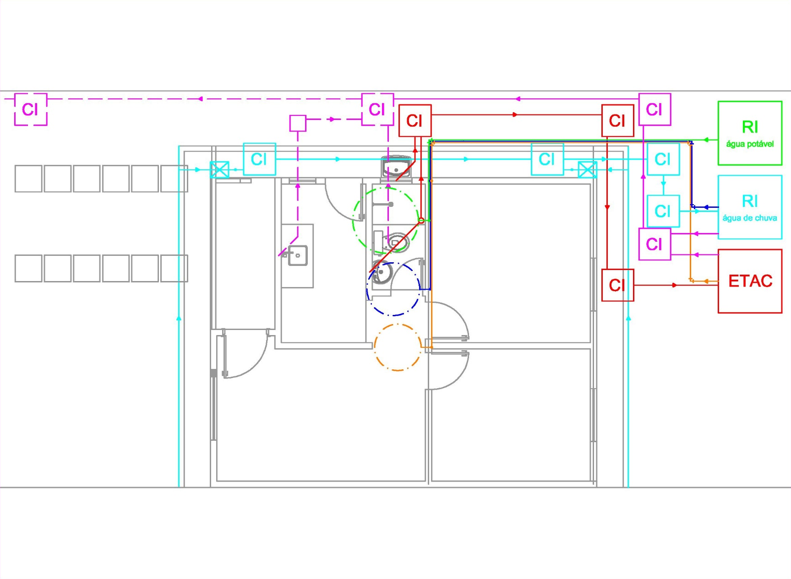
RESULTADOS
Planta esquemática

Slide 28
CONCLUSÃO
Uso racional da água
Políticas públicas e tarifação
Regiões urbanas: concentração populacional, poluição, enchentes
Sistemas e tecnologias para redução do consumo em residências
  Aparelhos economizadores
    Mais acessível e menos modificações na instalação predial
  Sistema de aproveitamento de água de chuva
  Sistema de reuso de águas cinzas
    Cuidados especiais, sistemas mais complexos, limitações de espaço
Viabilidade econômica
  Tarifas de água e esgoto
  Exigência normativa ou legal
Benefícios ambientais
  Menor demanda sobre as redes de abastecimento, esgoto e drenagem, permitindo sua expansão
  Menor poluição dos cursos d’água
  Minimização das inundações
  Redução do consumo energético e de recursos naturais

Slide 29
CONCLUSÃO: sugestões
  Caracterização dos sistemas
  Modus operandi das atividades de consumo de água
    Aperfeiçoamento de aparelhos economizados e eletrodomésticos
  Maiores exigências em âmbito normativo, sem comprometimento da qualidade
  Discussão sobre a tarifação
    Modelos de cobrança convencionais
  Análise considerando diferentes tarifas, indicadores econômicos e levantamento de custos mais detalhado

Slide 30
OBRIGADO!

